Slide 1
Города миллионеры России
Выполнил: Иванов Иван

Slide 2
Лондон
51°29'57.27" С 0°07'39.50" З

Slide 3
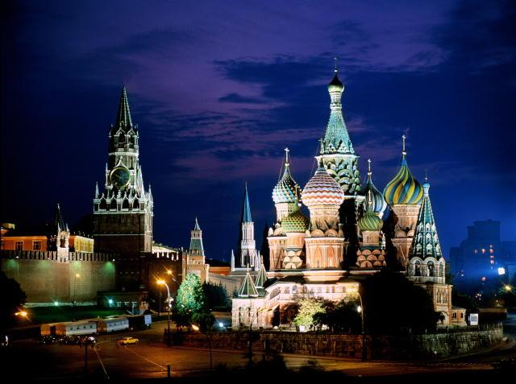
Краткая информация
Плотность 4 761 чел./км²
Площадь 1706,8 км²
Население 7 556 900 человек (2007)
Внутреннее деление 33 округа
Москва́ — столица Российской Федерации, город федерального значения, административный центр Центрального федерального округа и Московской области^{[7]}, в состав которой не входит.

Slide 4
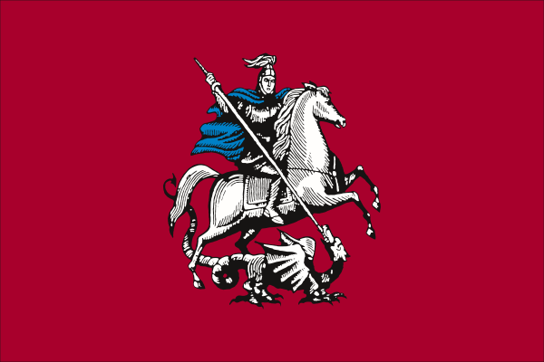
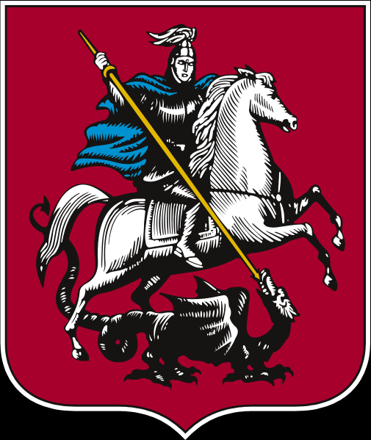
Герб и флаг

Slide 5
«Московский радиотехнический завод»
Научно-производственное объединение «Московский радиотехнический завод» (ОАО "НПО «МРТЗ») — российское предприятие оборонно-промышленного комплекса, основанного в 1900 году,^{[1][2]} производитель ЗРК ПВО.
МРТЗ является головным предприятием холдинга «Оборонительные системы»^{[3]}, входит в ОАО "Концерн ПВО «Алмаз-Антей» и других заказчиков.

Slide 6
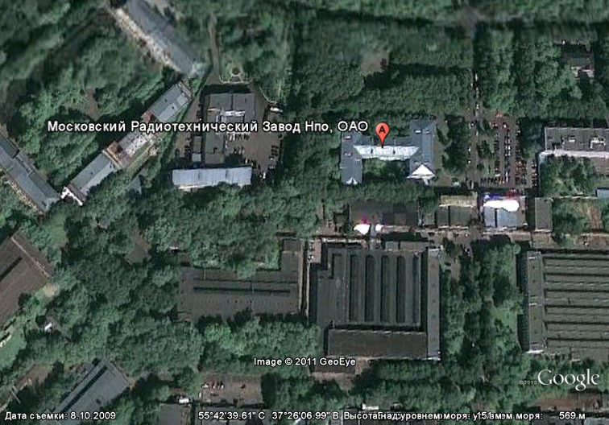
«Московский радиотехнический завод»

Slide 7
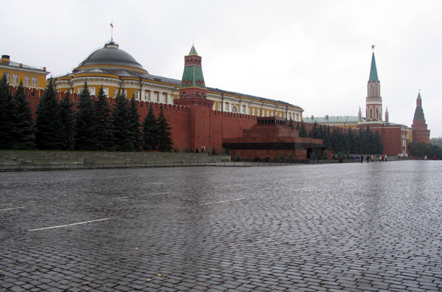
Красная площадь

Slide 8
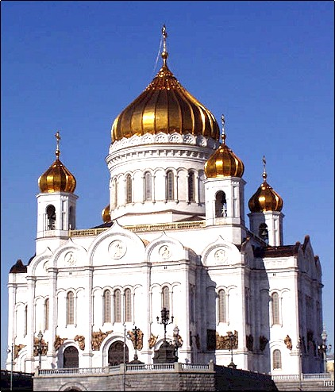
Храм Христа Спасителя

Slide 9
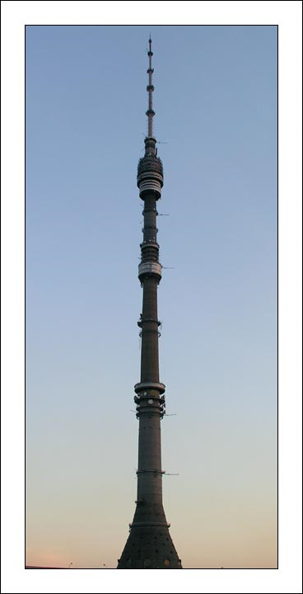
Останкинская телебашня

